Slide 1



Slide 2


Slide 3

পাঠ পরিচিতি
শ্রেণি-৫ম
বিষয়-বাংলাদেশ ও বিশ্বপরিচয়
অধ্যায়-৯(রাষ্ট্র এবং সমাজে আমার অধিকার ও কর্তব্য)
পাঠ-৫৫(রাষ্ট্রের ধারণা)
পাঠ্যপুস্তকের পৃষ্ঠা নম্বর-৯৪ ও ৯৫

Slide 4
শিখনফল
এই পাঠ শেষে শিক্ষার্থীরা-
৫.১.১ রাষ্ট্রের ধারণা বলতে পারবে।

Slide 5
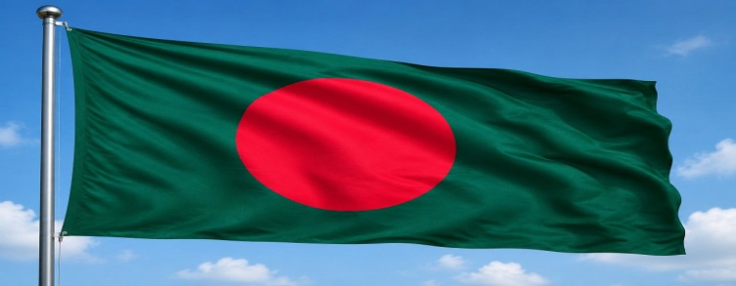
ছবিতে প্রদর্শিত পতাকাটি কোন দেশের?

Slide 6
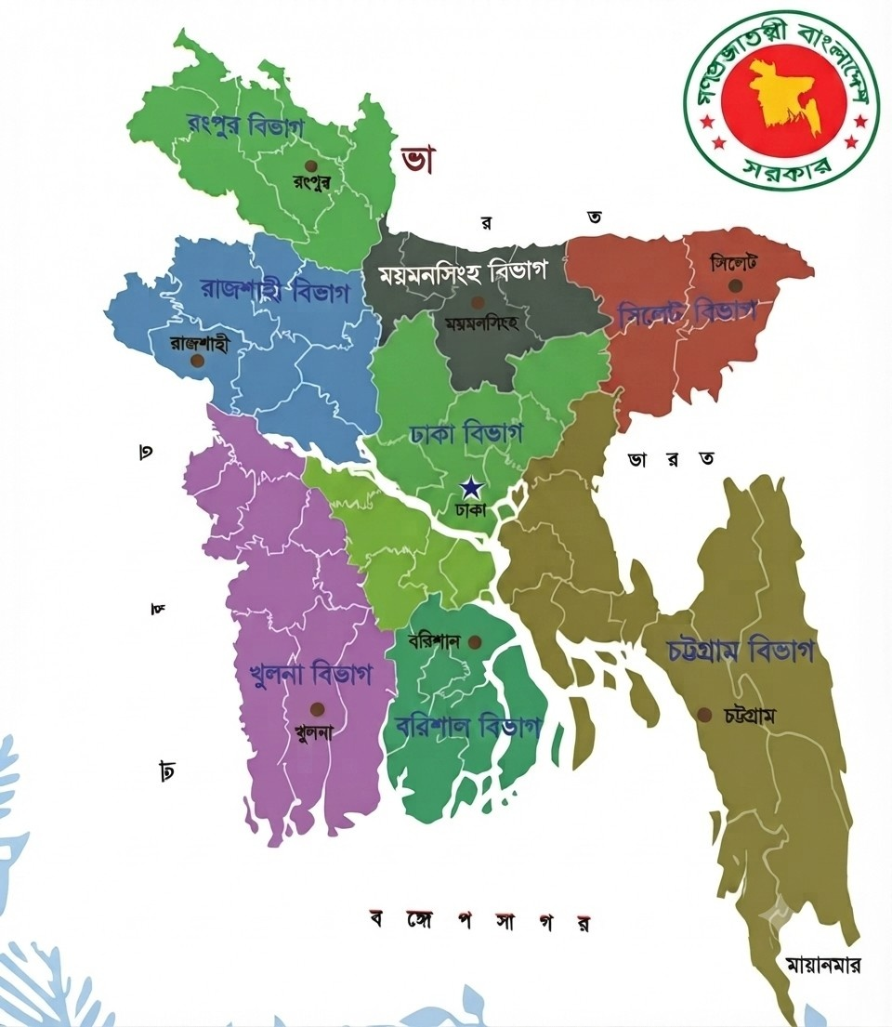
ছবিতে প্রদর্শিত মানচিত্র কোন দেশের?
দেশ পরিচালনা করে কারা?
আমাদের দেশের কোনো নির্দিষ্ট সীমানা আছে কি?

Slide 7
আজকের পাঠ
“রাষ্ট্রের ধারণা”

Slide 8
মানচিত্র পর্যবেক্ষণ
উত্তর
পূর্ব
পশ্চিম
দক্ষিণ

Slide 9
বাংলাদেশের সীমানা
উত্তর
উত্তরে-ভারত
দক্ষিণে-বঙ্গোপসাগর
পূর্বে-ভারত ও মায়ানমার
পশ্চিমে-ভারত
পূর্ব
পশ্চিম
দক্ষিণ

Slide 10
মানচিত্রটি পর্যবেক্ষণ শেষে নিচের ছকে প্রশ্নগুলোর উত্তর লেখো।
প্রশ্ন
উত্তর
প্রত্যেক দেশের একটি মানচিত্র থাকে। পৃর্বের পৃষ্ঠার মানচিত্রটি কোন দেশের?
বাংলাদেশের
রাষ্ট্রের একটি নির্দিষ্ট ভূখণ্ড আছে।আমাদের রাষ্ট্রের সীমানায় প্রতিবেশী রাষ্ট্রের নামগুলো লিখি।
ভারত ও মায়ানমার
রাষ্ট্র পরিচালনা করে সরকার।আমাদের সরকারের নাম কী?
গণপ্রজাতন্ত্রী বাংলাদেশ সরকার

Slide 11

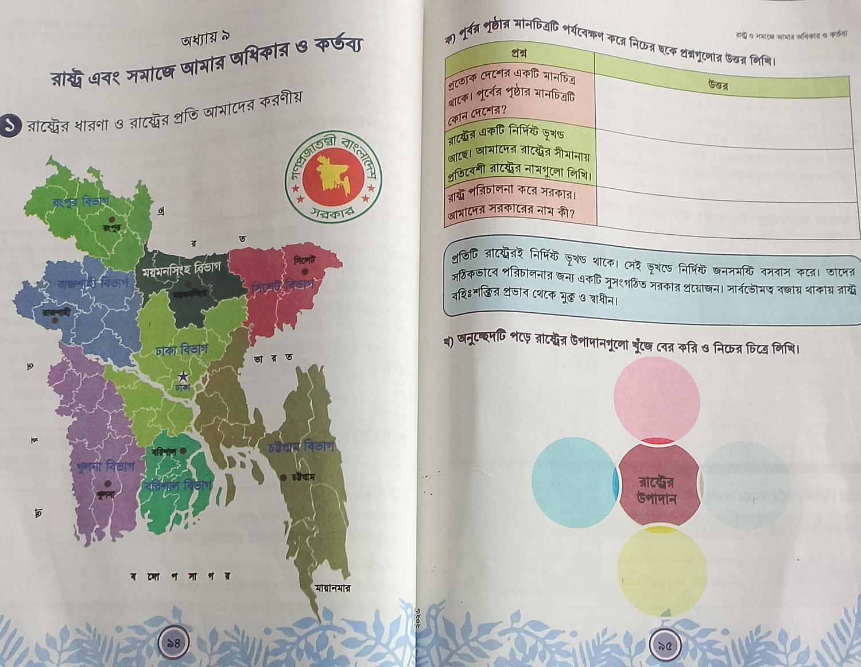
জোড়ায় কাজ
পাঠ্যপুস্তকের পৃষ্ঠা-৯৫এর বাক্সের অনুচ্ছেদটি জোড়ায় পড়ো।

Slide 12

অনুচ্ছেদটি পড়ে ও জোড়ায় আলোচনা করে উপাদানগুলোর নাম নিচের চিত্রে লেখো।
নির্দিষ্ট ভূখণ্ড
নির্দিষ্ট জনসমষ্টি
রাষ্ট্রের উপাদান
সার্বভৌমত্ব
সরকার

Slide 13
মূল্যায়ন
প্রশ্নগুলোর উত্তর দাও।
*রাষ্ট্র বলতে কী বোঝায়?
*রাষ্ট্রের চারটি উপাদানের নাম বলো।
*সার্বভৌমত্ব বলতে কী বোঝায় ?

Slide 14
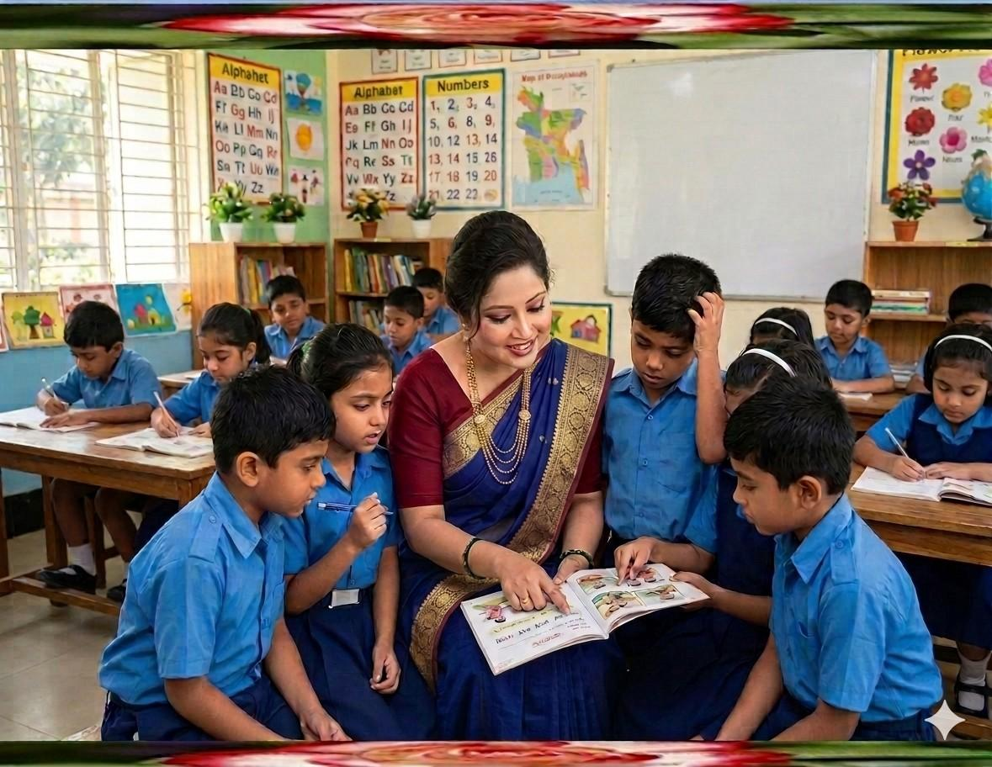
নিরাময়মূলক কার্যক্রম
যেসব শিক্ষার্থী রাষ্ট্রের ধারণা সঠিকভাবে আয়ত্ত করতে পারেনি,তাদের মানচিত্র প্রদর্শন,পুনরায় আলোচনা এবং অতিরিক্ত অনুশীলনের মাধ্যমে সহায়তা প্রদান।

Slide 15
পাঠের সারসংক্ষেপ
আজকের পাঠ থেকে আমরা কি শিখলাম?
আজকের পাঠ থেকে আমরা রাষ্ট্র,আমাদের রাষ্ট্রের সীমানায় প্রতিবেশী রাষ্ট্রের নাম,রাষ্ট্রের চারটি উপাদান সম্পর্কে ধারণা লাভ করেছি।

Slide 16

বাড়ির কাজ
রাষ্ট্র বলতে কী বোঝায় ?রাষ্ট্রের চারটি উপাদানের নাম লিখে আগামী ক্লাসে নিয়ে আসবে।

Slide 17


